Slide 1
13. August 1961: Die Mauer wird gebaut
Notes:
Bildquelle: http://de.wikipedia.org/wiki/Berliner_Mauer

Slide 2
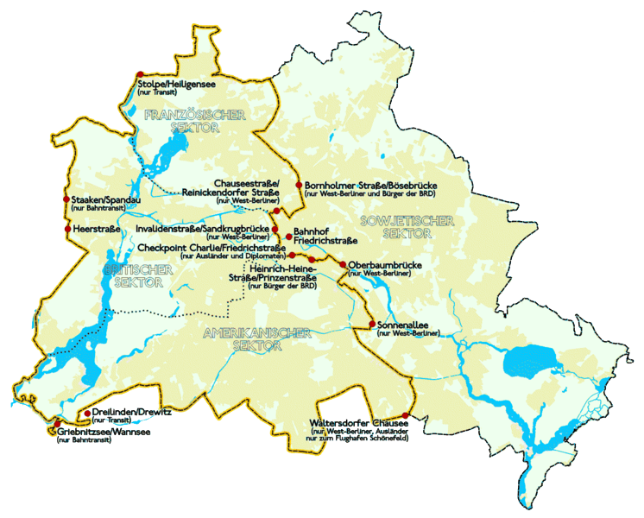
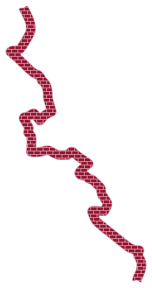
13. August 1961: Die Mauer wird gebaut
Berliner Mauer
Nach dem 13. August 1961:
43 km Mauer in Berlin
Notes:
Bildquelle: http://de.wikipedia.org/wiki/Berliner_Mauer

Slide 3
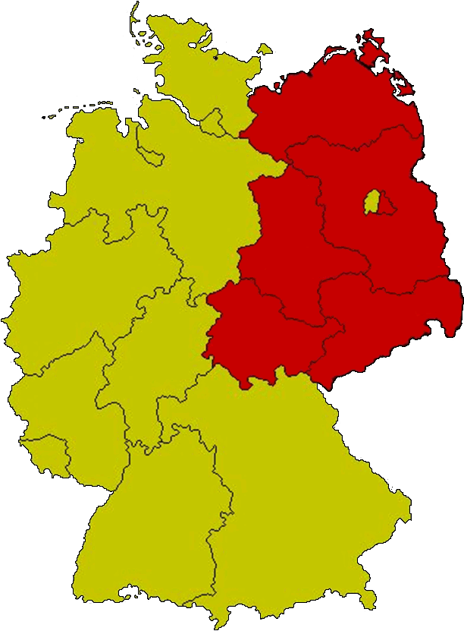
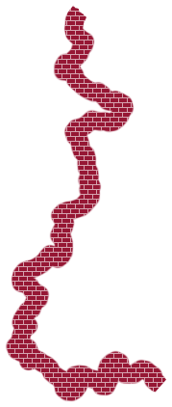
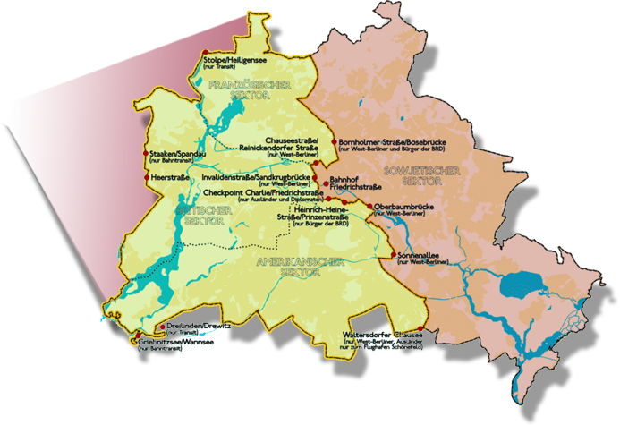
„Die Mauer“ von 1961 bis 1989
Berliner Mauer
Die deutsch-deutsche Grenze
Die Mauer in Berlin
Notes:
Bildquelle: https://dokuwiki.noctrl.edu/lib/exe/fetch.php?cache=&media=ger:203:2011:spr:loc_ddr.gif

